Slide 1
МДК 01.01 Разработка программных модулей
Курсовой проект на тему: «Система учета и анализа данных о покупках автомобилей»
Специальность:
09.02.07 Информационные системы и программирование.
Курс 3
Группа:
Выполнил(а):
Мажоров И.Ю.
Руководитель:
Назаров В.Ю.

Slide 2
Цель
Задачи
Объект исследования
Разработка программного модуля информационной системы, предназначенной для учета продаж автомобилей
Проектирование системы
Реализация проекта системы
Тестирование программного модуля
Процесс учета и анализа данных о покупках и продажах автомобилей
Анализ результатов и перспективы

Slide 3
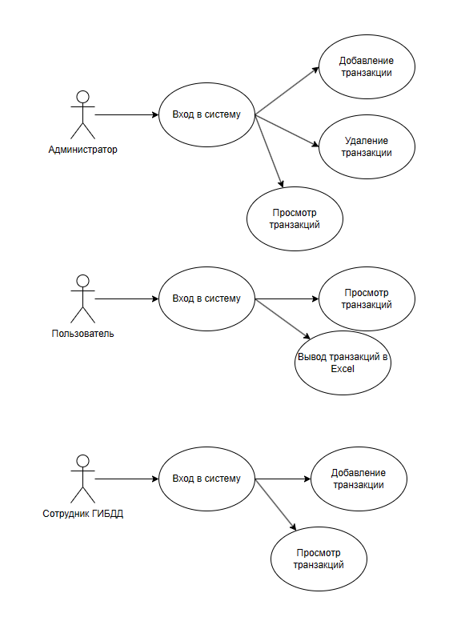
Диаграмма вариантов использования

Slide 4
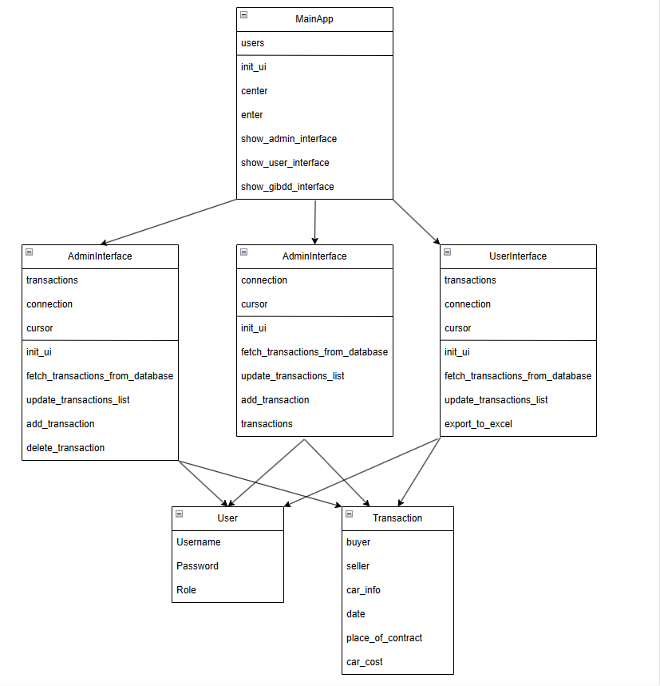
Диаграмма классов

Slide 5
Проблема: Ограниченный функционал аутентификации.
Предложение: Расширить функционал аутентификации, добавив множество методов валидации, например, использование двухфакторной аутентификации.

Slide 6
Проблема: Неэффективное управление правами доступа.
Предложение: Разработать более гибкий и масштабируемый механизм управления правами доступа, позволяющий администраторам более тонко настраивать доступ пользователей к различным функциональным блокам.

Slide 7
Mazhorov21Ilia/cars_transactions (github.com)

